Slide 1
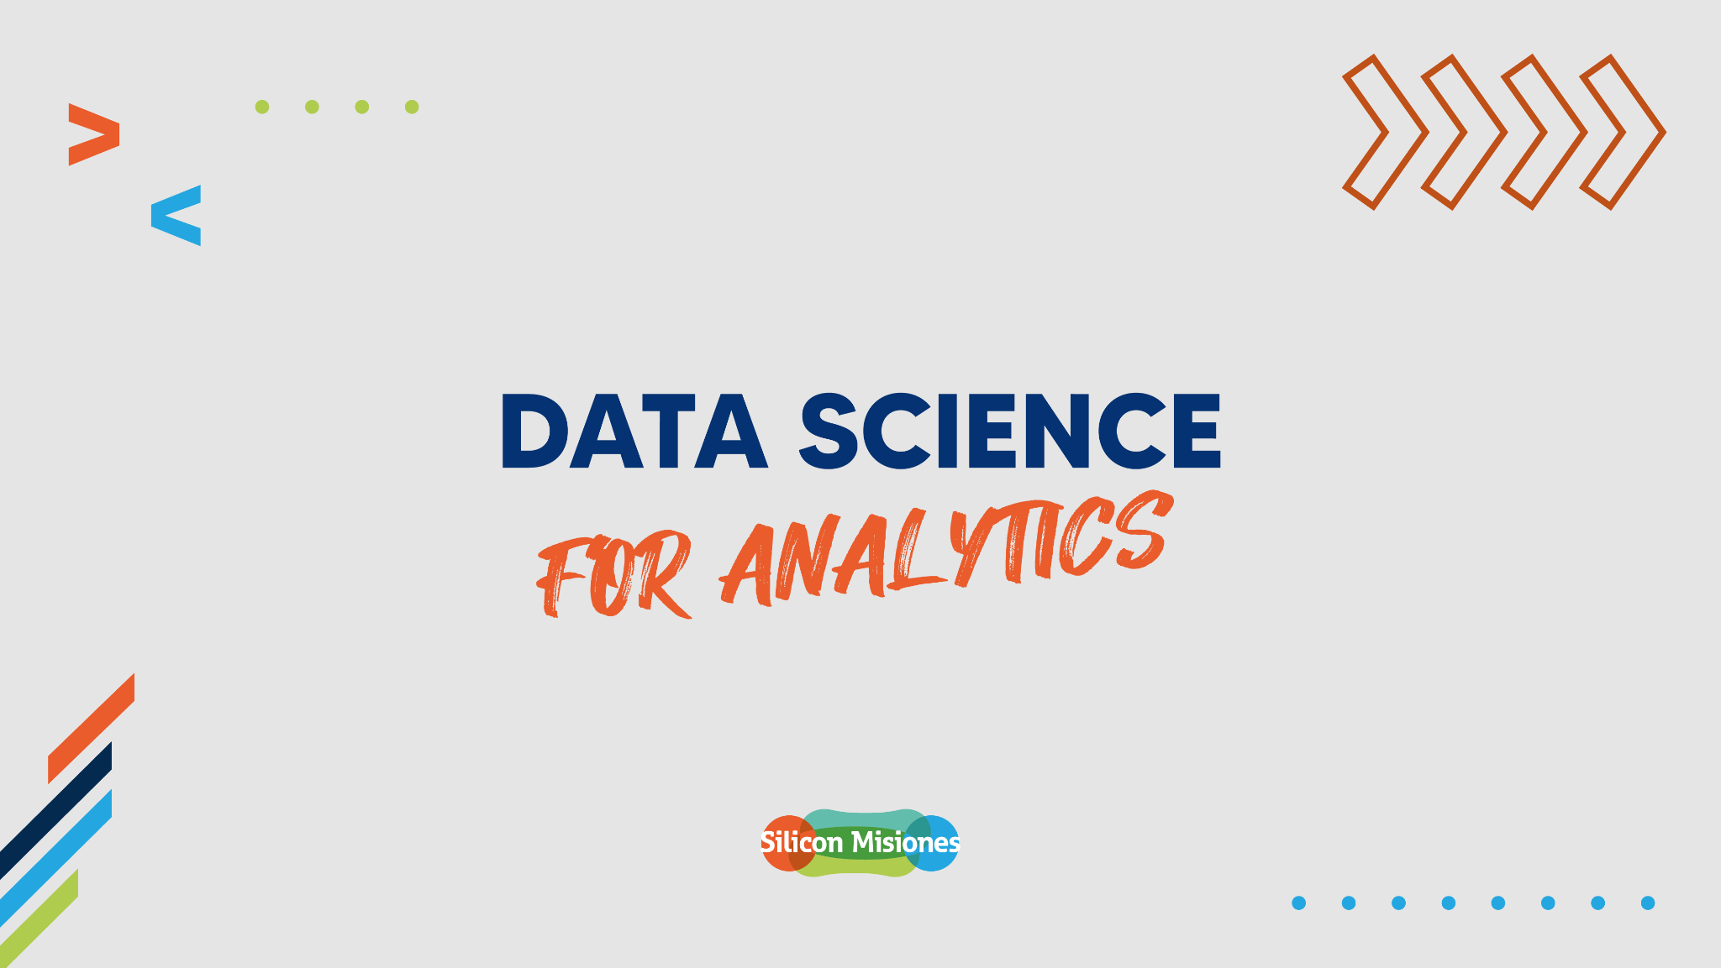

Slide 2

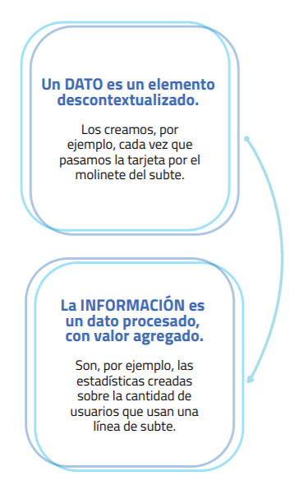
Fundamentos Generales
¿Qué son los datos?
Un dato puede ser una letra, un número o cualquier símbolo que representa una cantidad, una medida, una palabra o una descripción pero no posee “valor” por sí mismo.
¿Qué es la Información?
Es un dato dotado de relevancia y utilidad. La información genera “algo nuevo” que se desconocía.

Slide 3
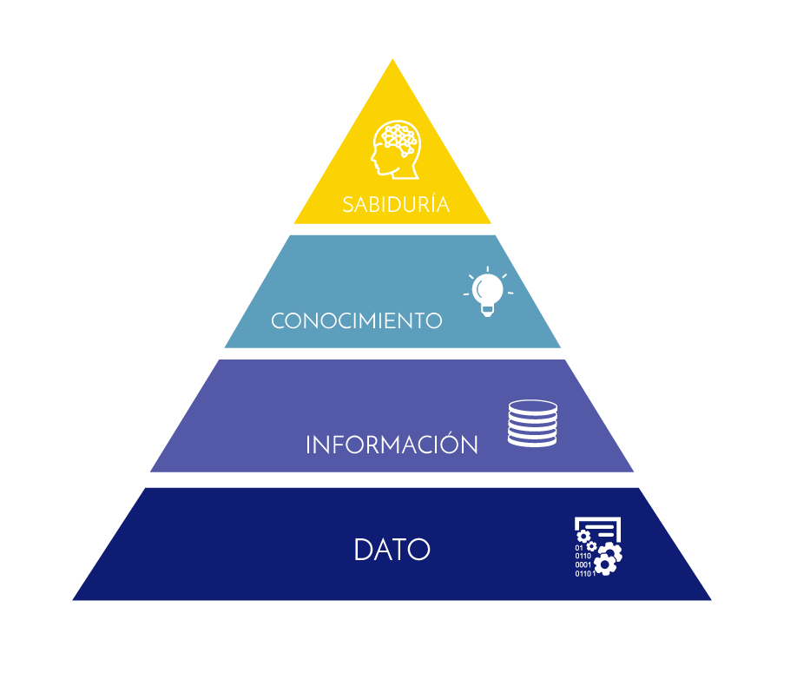
La Pirámide de la Sabiduría
Conocimiento: Información + Experiencia.
Sabiduría: Conocimiento + Aprendizaje.

Slide 4
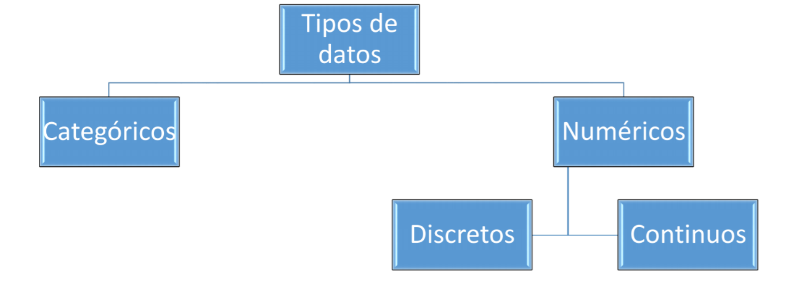
Tipos de Datos

Slide 5
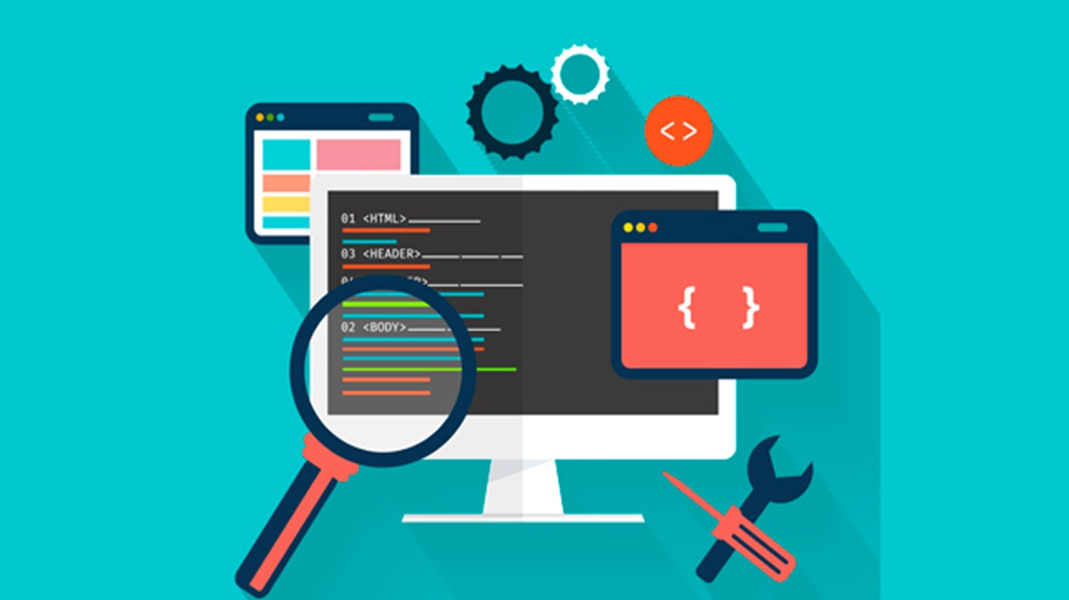
Un aspecto importante para mencionar, es que desde el punto de vista computacional existen diversos tipos de datos que deberíamos tener en cuenta. Esto quiere decir, que el “tipo de dato” que vamos a utilizar, le indica a una computadora por ejemplo si estuviésemos desarrollando un programa, cómo el programador va a utilizar ese dato.
Los tipos de datos básicos son:
• Números enteros.
• Números reales.
• Caracteres.
• Lógicos.

Slide 6
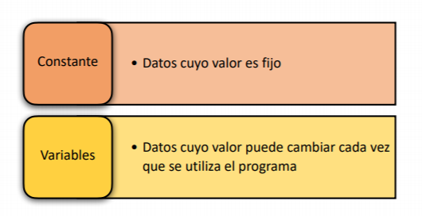
Características particulares de los datos:

Slide 7
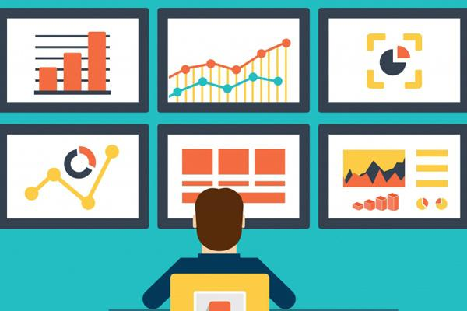
Tipos de Analíticas
Cuando hablamos de tipos de analíticas, podemos mencionar dos grandes grupos, las analíticas descriptivas y las analíticas predictivas. Business Intelligence o la Inteligencia de Negocios, pone el foco en el análisis descriptivo es decir, ¿Qué pasó?

Slide 8
Tipos de Analíticas
Para eso analizamos en consecuencia datos y hechos históricos de nuestra organización. Algunas de las preguntas que podríamos llegar a realizar en la analítica descriptiva son por ejemplo:
• ¿Qué ubicaciones consiguieron mejores cifras de ventas en las pasadas rebajas?
• ¿Cuántas ventas se cerraron el mes pasado?
• ¿Cuáles fueron los ingresos y ganancias de la compañía durante el último trimestre?
• ¿Cuántas unidades de un determinado producto se devolvieron el mes pasado?
• ¿Cuántos empleados se contrataron el año pasado?

Slide 9
Tipos de Analíticas
Por su parte, la analítica predictiva se centra en el futuro, ¿Qué es probable que suceda? Para ello, trata de responder preguntas que se caracterizan por ser naturalmente inciertas. Ejemplos de preguntas predictivas:
• ¿Cuántos artículos se venderán el próximo mes?
• ¿Qué ubicaciones lograrán las cifras de ventas más elevadas en la siguiente campaña de rebajas?
• ¿Cuántas unidades de cierto producto serán devueltas el próximo mes?
• ¿Cuáles son los ingresos y beneficios proyectados de la compañía para el próximo trimestre?

Slide 10
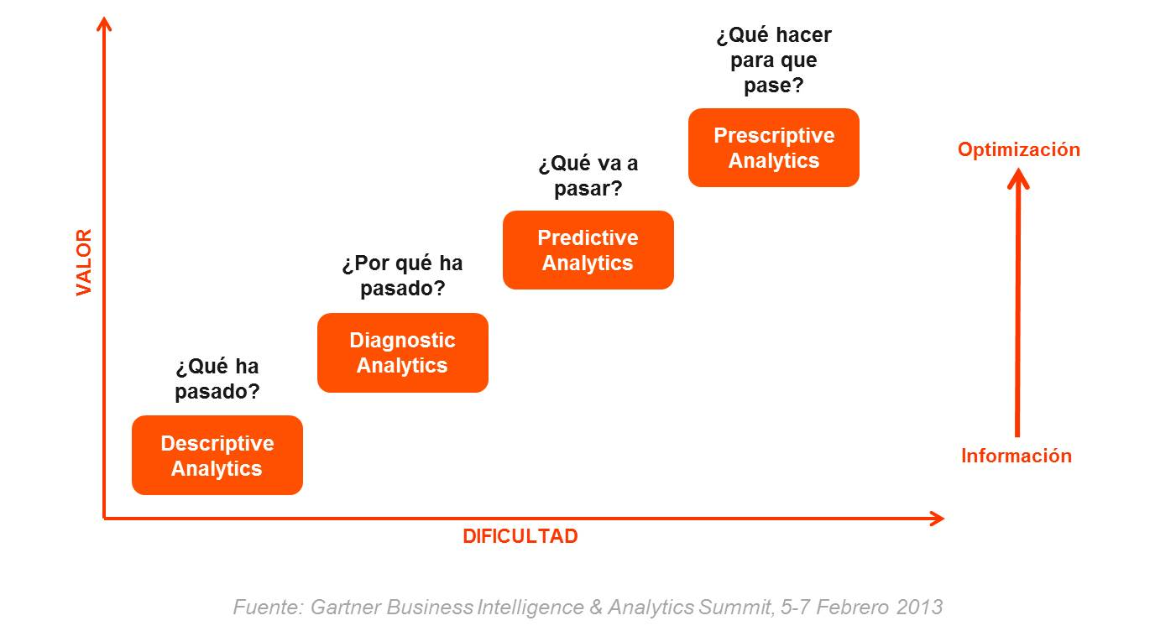
Tipos de Analíticas
Adicionalmente, existen otros tipos de analíticas….
• Analítica Prescriptiva.
• Analítica de Diagnóstico.

Slide 11

¿Qué es Business Intelligence?
Del glosario de Gartner:
“BI es un proceso interactivo, para explorar y analizar información estructurada sobre un área empresarial, para descubrir tendencias o patrones, a partir de las cuales derivar ideas y extraer conclusiones. Además, el proceso de Business Intelligence, incluye la comunicación de los descubrimientos y efectuar los cambios”.

Slide 12
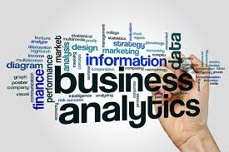
Ahora bien, ¿Qué es BA?
Business Analytics, se centra en el análisis predictivo y busca principalmente los siguientes objetivos estratégicos:
Apoyar y mejorar la toma de decisiones de la empresa a través del uso del análisis estadístico y modelos predictivos.
Mejorar la competitividad de la compañía frente al entorno globalizado.
Identificar oportunidades de negocio que podrían ser positivas para la organización.
Evitar cometer en el futuro errores del pasado.

Slide 13
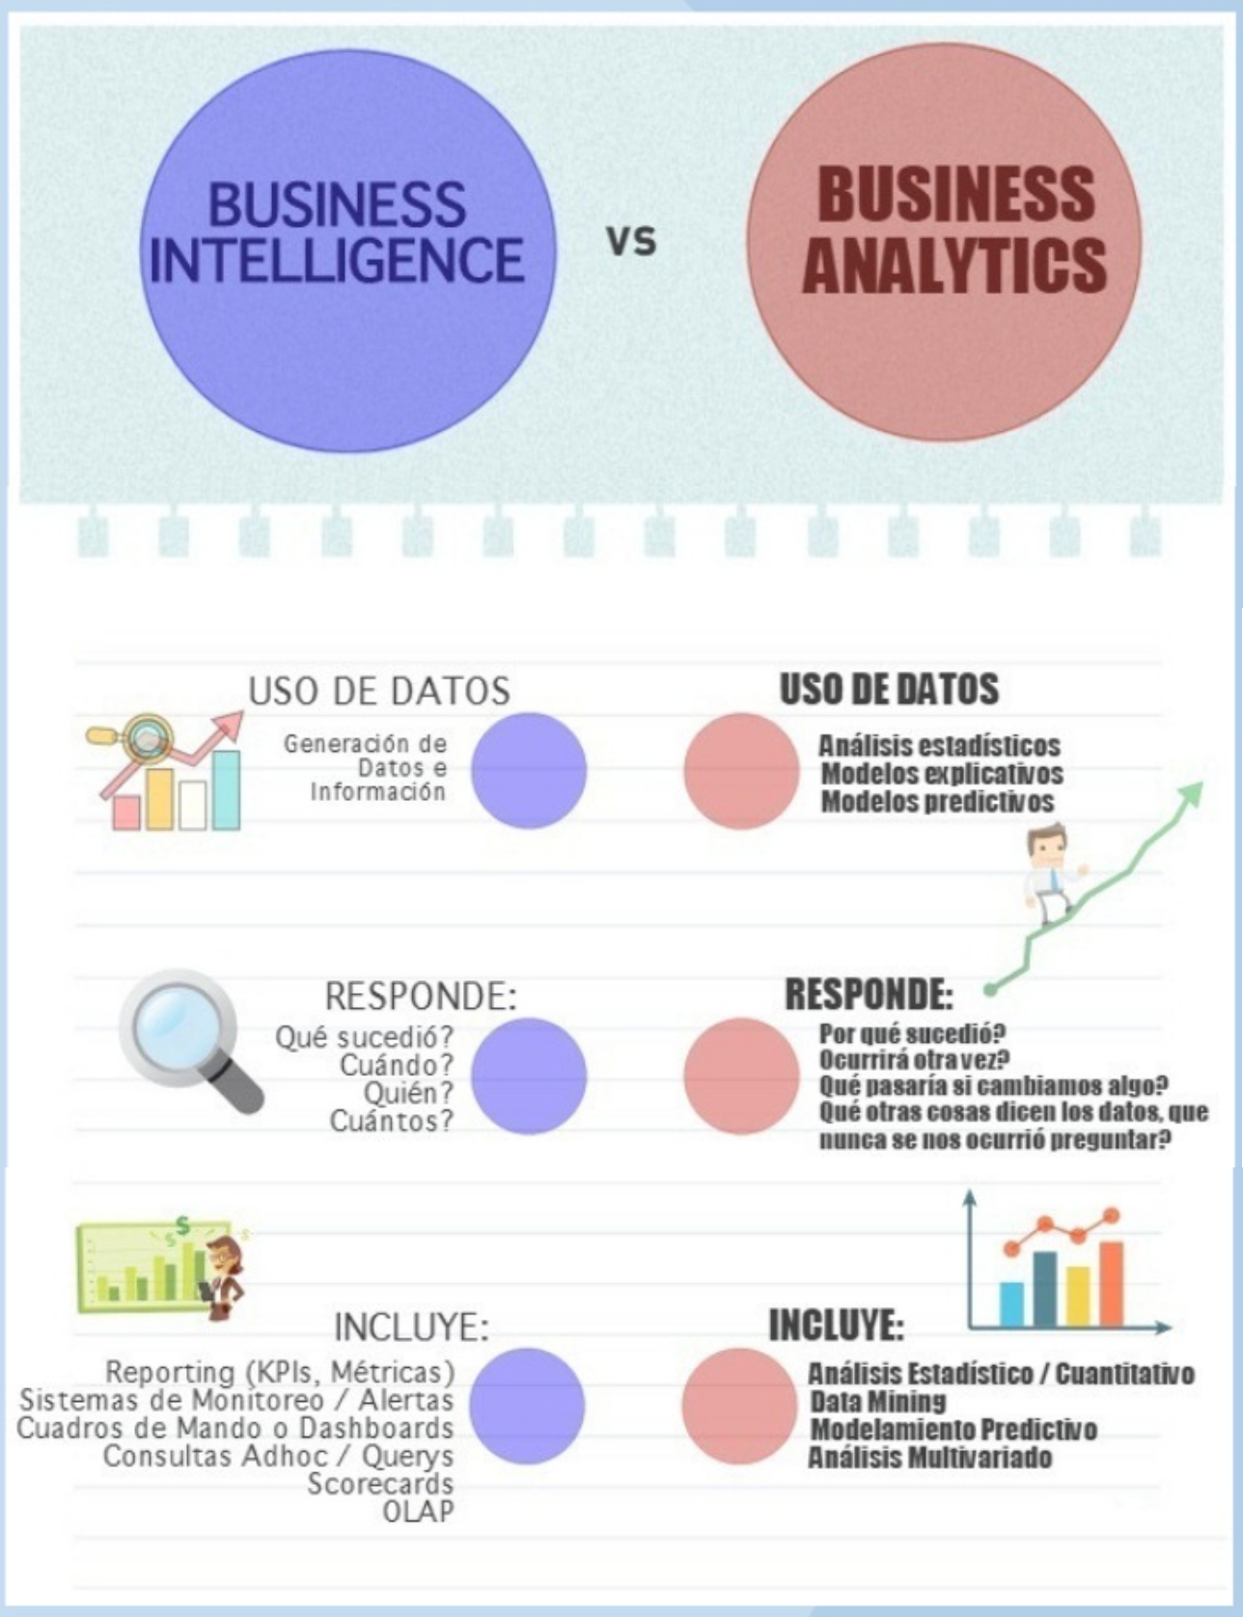
Diferencias entre BI y BA

Slide 14

¿Cómo se si necesito utilizar BI?
Roles claves dentro de un Proyecto de BI:
Analista de Negocios.
Gerente de Proyectos.
Arquitecto del DataWarehouse.
Desarrollador ETL.
Arquitecto de Aplicaciones de BI.

Slide 15
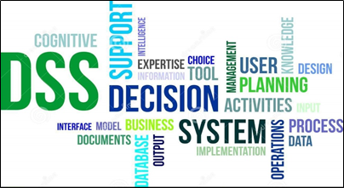
Sistema de Soporte de Decisiones - DSS
“También conocido como Sistema de apoyo a la Toma de Decisiones, DSS de sus siglas en inglés Decision Support System, es un sistema de información de la gerencia estratégica de una empresa especializado y diseñado específicamente para apoyar las habilidades gerenciales en todas las etapas del proceso de toma de decisiones”.

Slide 16
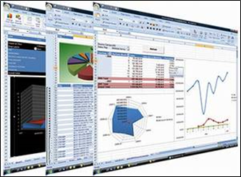
Sistema de Soporte de Decisiones - DSS
Entre las características más relevantes de un DSS, podemos mencionar:
Informes dinámicos, flexibles e interactivo.
No requiere conocimientos técnicos.
Rapidez en el tiempo de respuesta.
Integración entre todos los sistemas/departamentos de la compañía.
Cada usuario dispone de información adecuada a su perfil.
Disponibilidad de información histórica.

Slide 17

Herramientas de Visualización de Datos

Slide 18


Slide 19


